Slide 1




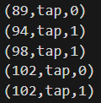
软件设计：Tap with 3 kind of tracks

Slide 2



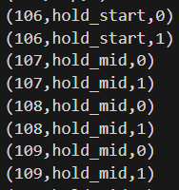
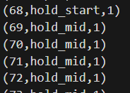
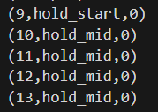
软件设计： Hold with 3 kind of tracks

Slide 3

软件设计：随机谱面
0.5%
28.3%
28.3%
28.3%
4.75%
4.75%
5%

Slide 4
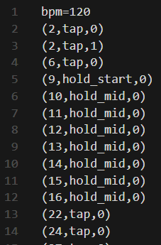
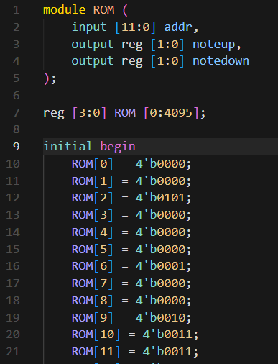
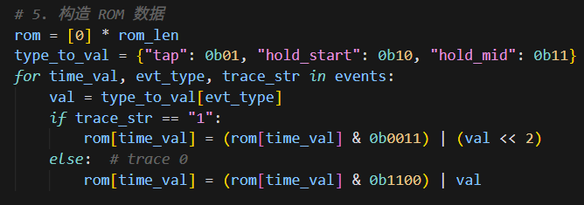
软件设计：谱面校验与写入

